Slide 1
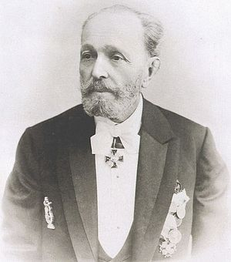

«Рад и горжусь, что оканчиваю свой долгий жизненный путь, сотрудничая с таким мастером»
Мариус Иванович Петипа

Slide 2
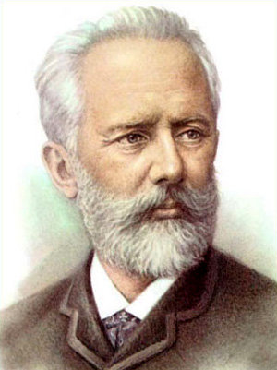
Петр Ильич Чайковский
(1840-1893)
«Лебединое озеро»
1877 год Москва

Slide 3
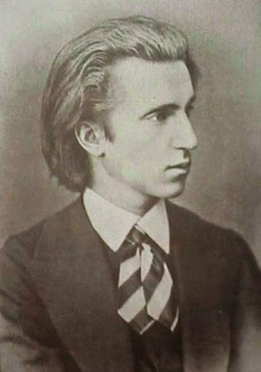
Чешский хореограф Вацлав Рейзингер поставил "едва ли не самый казённый, скучный и бедный балет, что дается в России".
Герман Ларош

Slide 4
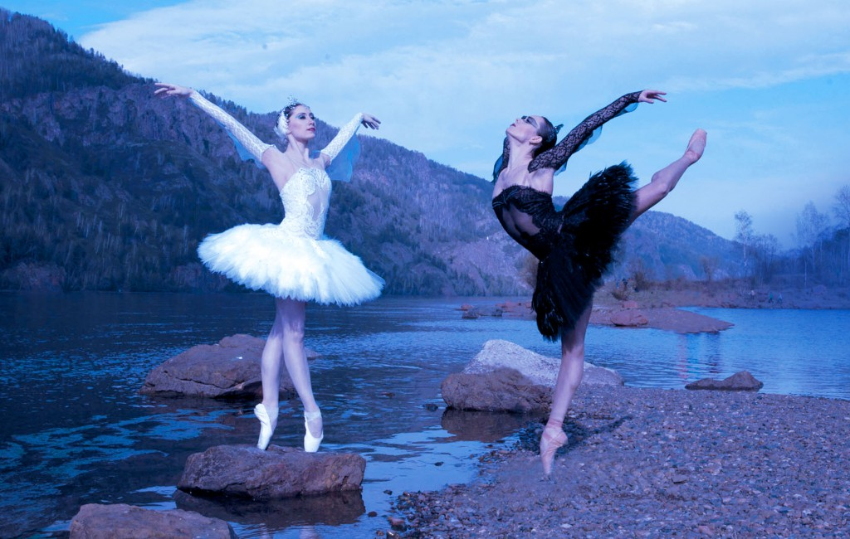
Одетта Одиллия

Slide 5
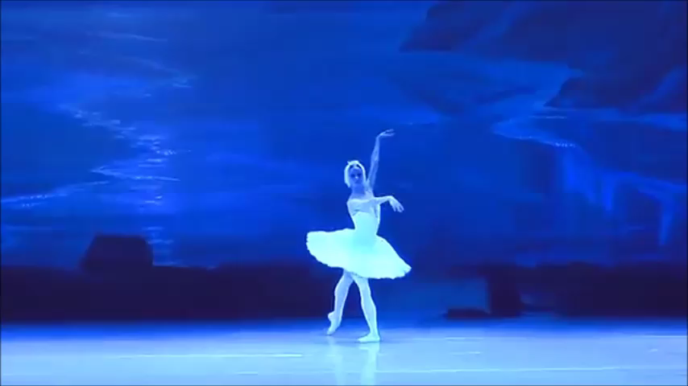

Slide 6
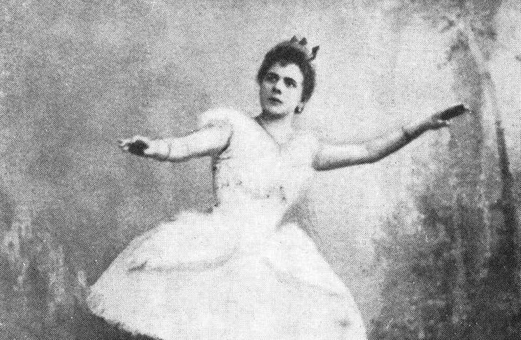
Пьерина Леньяни

Slide 7
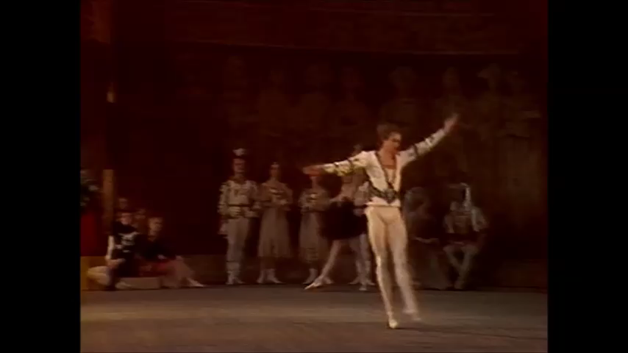

Slide 8
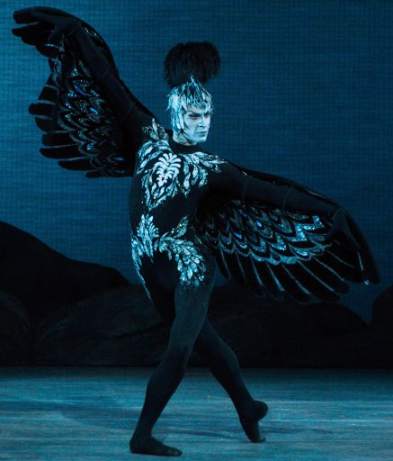
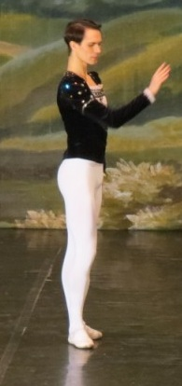
Зигфрид Ротбарт

Slide 9
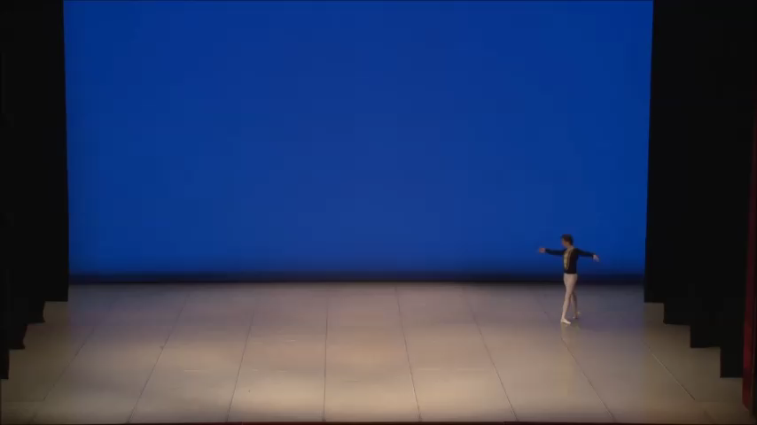

Slide 10
Актуальная ли сегодня музыка Петра Ильича Чайковского?

